Slide 1
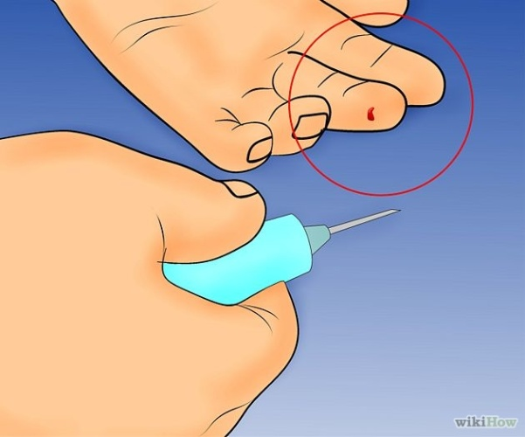

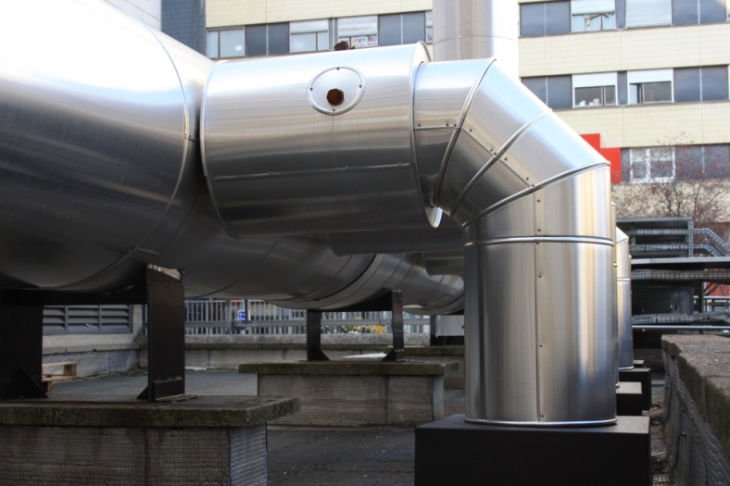
بازرسی بهداشت حرفه ای
در بیمارستان ها
مهندس علیرضا حریری
رئیس گروه بهداشت حرفه ای
دانشگاه علوم پزشکی شهید بهشتی

Slide 2
اعتبار بخشی 1398
دوره چهارم اعتبار بخشی مشتمل بر 110 استاندارد،514 سنجه(214 سطح1، 214سطح2، 86سطح 3

Slide 3
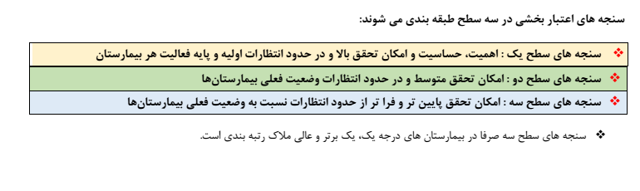
سطح بندی سنجه ها

Slide 4
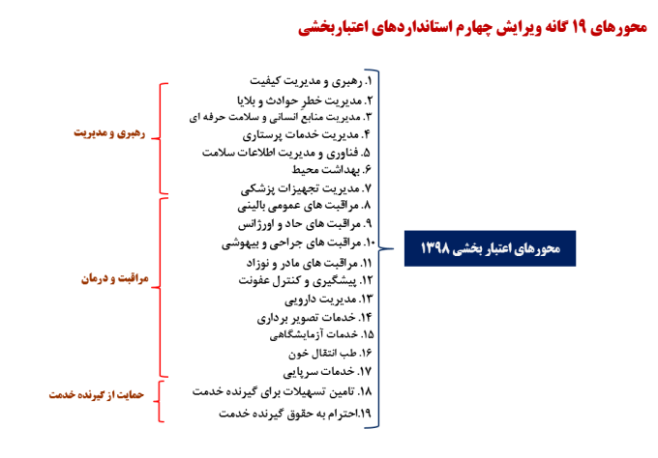

Slide 5
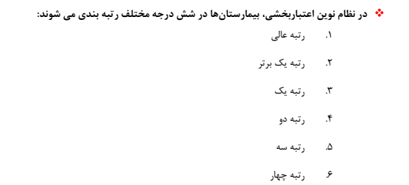
رتبه بندی

Slide 6
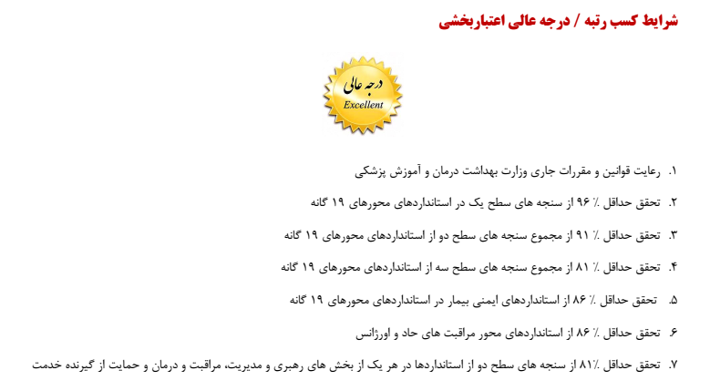

Slide 7
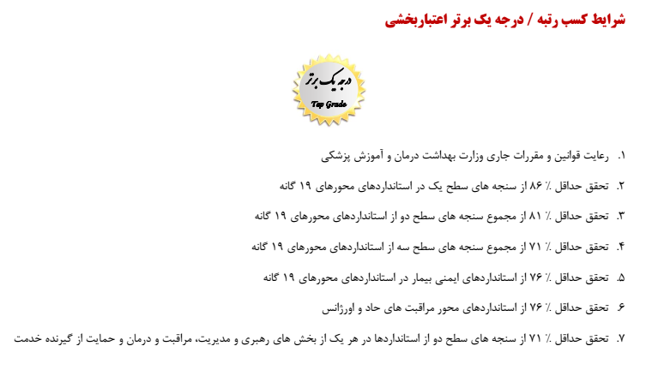

Slide 8
آمار تعداد بیمارستان های دانشگاههای تیپ یک
تعداد بیمارستان | نام دانشگاه
70 | شهید بهشتی
60 | فارس
61 | ایران
50 | اصفهان
27 | آذربایجان شرقی
53 | خراسان رضوی

Slide 9
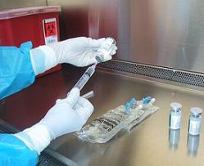
دارو های خطرناک
Hazardous Drug
دارو های ضد سرطان
دارو های هورمونی
دارو های ضد ویروس
نوع مواجهه با این دارو ها
استنشاقی
Surface contamination

Slide 10
مشخصات اتاق دارو
استفاده از هود کلاس دو یا سه Type B
استفاده از دستکش، گان،ماسک تنفسی مناسب در حین تهیه دارو
دستکش های مناسب از جنس لاتکس، نئوپرن،نیتریل بدون پودر می باشد.
پرسنلی که لباس هاو ملحفه بیماران شیمی درمانی را تعویض می کنند هم باید اینکار را با دستکش انجام دهند.
در معاینات دوره ای این پرسنل دقت بیشتری صورت پذیرد بخصوص چک نمودن بیو مارکر ها در صورت وجود مانند دارو های هورمونی

Slide 11
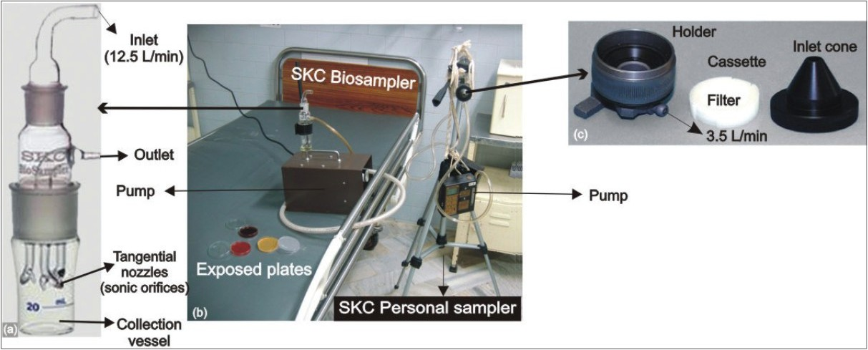
نمونه برداری از بیو آئروسل ها
اغلب وسایل نمونه برداری بیوآئروسل ها شامل تکنیک هایی هستند که ذرات را از جریان هوا جدا کرده و آن ها را در یا بر روی بستر از پیش تعیین شده جمع آوری می کنند. برخورد ، فیلتراسیون و جذب توسط مایع سه روش معمول نمونه برداری هستند که برای جداسازی و جمع آوری ذرات استفاده می شوند.

Slide 12
روش های قدیمی نمونه برداری بیو آئروسل ها
هلدر 47 میلی متری تفلونی
فیلتر ممبران سلولز 47 میلی متری
محیط کشت آگار
دبی پمپ ترجیحا 10 لیتر در دقیقه
زمان نمونه برداری 30 دقیقه

Slide 13
استاندارد متد 0800 Niosh
تجهیزات مورد نیاز جهت نمونه برداری:
Andersen 2-stage cascade impactor
Andersen N-6 single-stage sampler
Malt extract agar (MEA-PDA) for fungi
Trypticase soy agar (TSA) for mesophilic bacteria and thermophilic actinomycetes.
Potato dextrose agar
Sampling pump capable of meeting sampler manufacturer’s flow specification (e.g., 28.3 L/min), with flexible connecting tubing.
ample at known preset flow for an accurately known time, e.g., 10 min

Slide 14
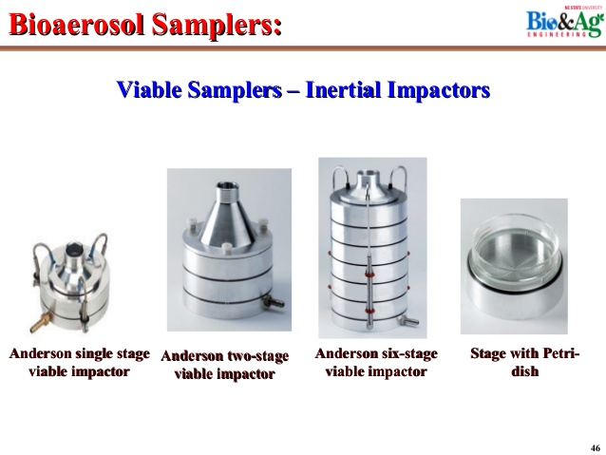
استاندارد متد 0800 Niosh
Cotton gauze pad,
Rubbing alcohol, 70% isopropanol.

Slide 15
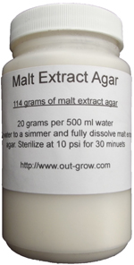
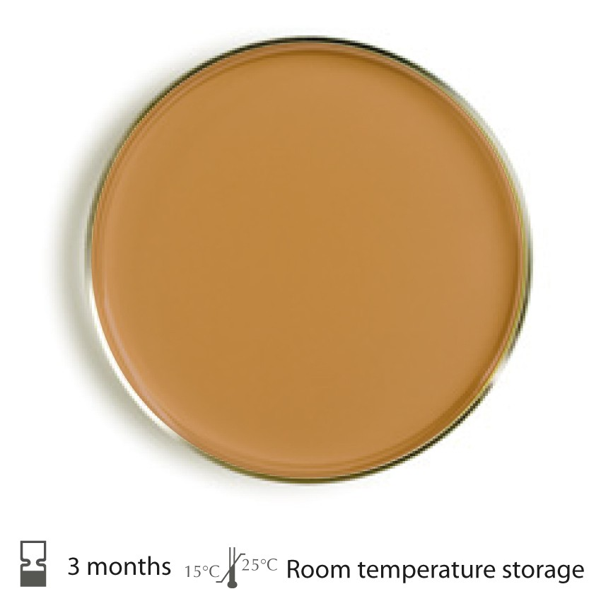
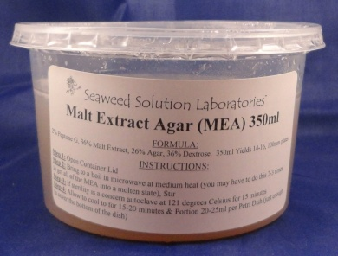
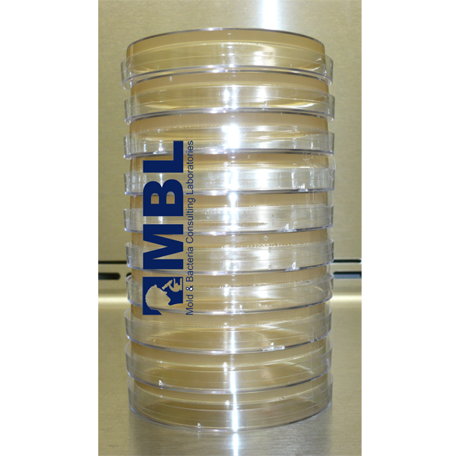
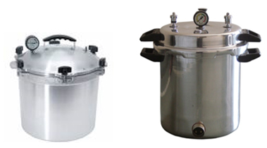
تجهیزات ارزیابی بیو ائروسل ها

Slide 16
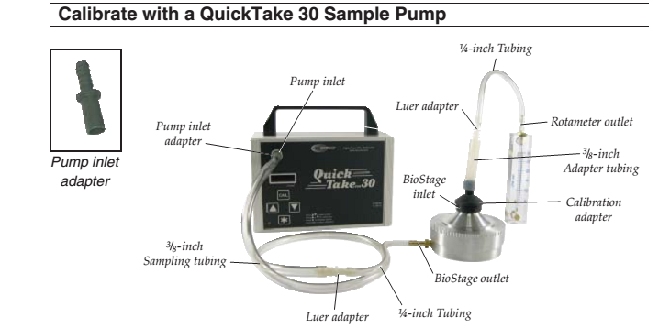
تجهیزات ارزیابی بیو ائروسل ها

Slide 17
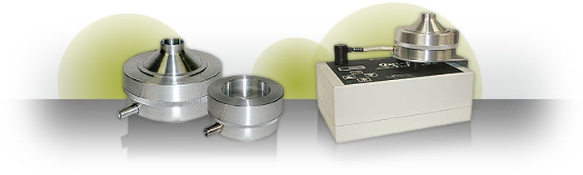
تجهیزات ارزیابی بیو ائروسل ها

Slide 18
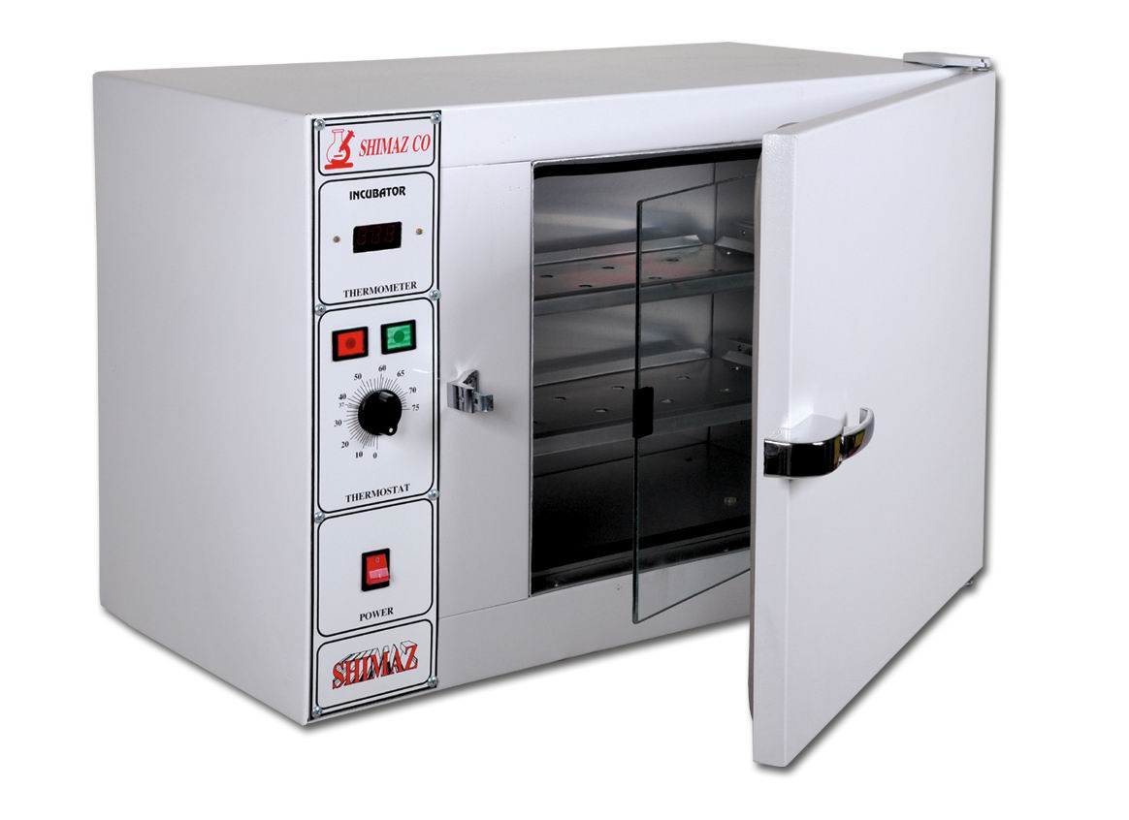
انکوباتور

Slide 19
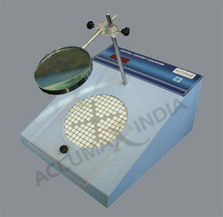
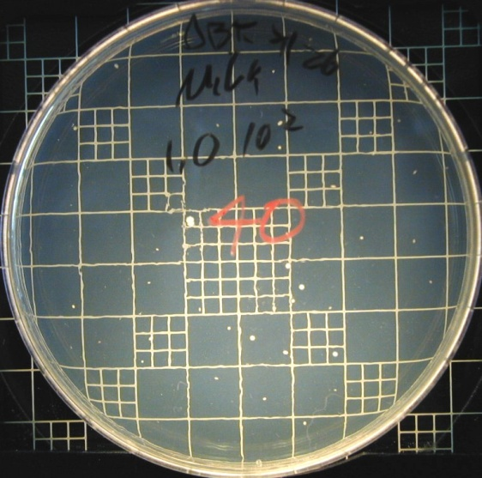
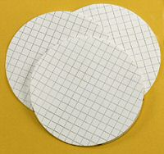
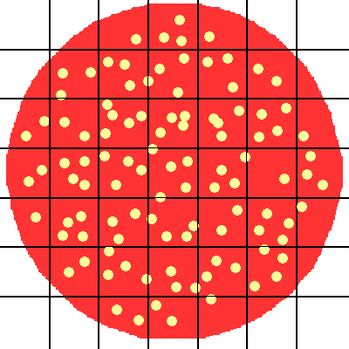
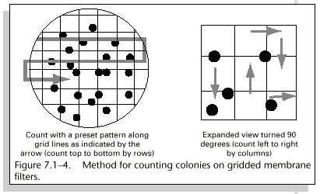
تجهیزات ارزیابی بیو ائروسل ها

Slide 20
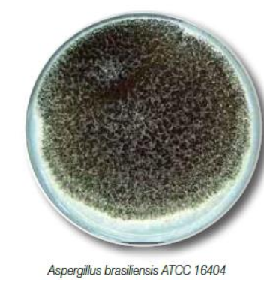
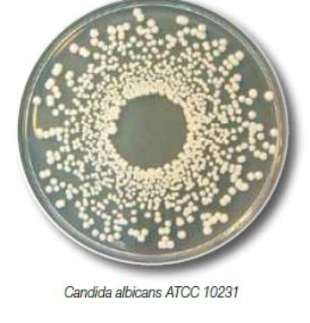

Slide 21

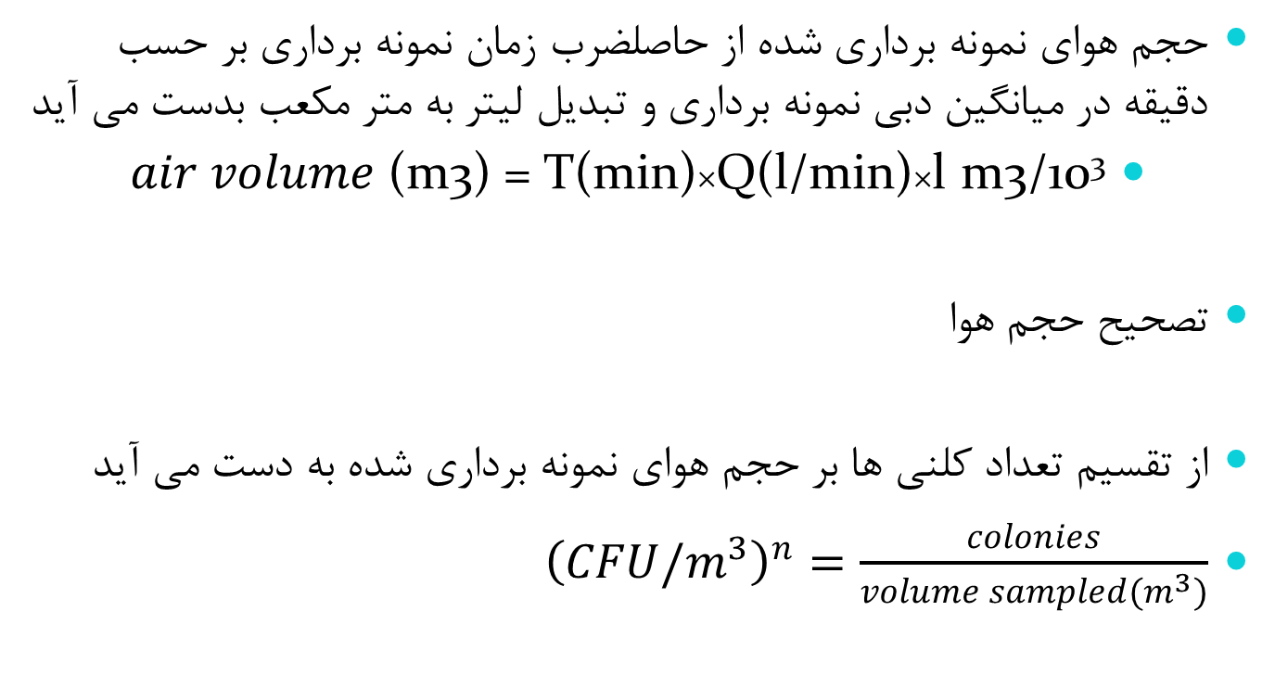
محاسبه تعداد کلنی ها در هوا
حجم هوای نمونه برداری شده از حاصلضرب زمان نمونه برداری بر حسب دقیقه در میانگین دبی نمونه برداری و تبدیل لیتر به متر مکعب بدست می آید
$air volume$(m3) = T(min)×Q(l/min)×l m3/10³
تصحیح حجم هوا
از تقسیم تعداد کلنی ها بر حجم هوای نمونه برداری شده به دست می آید
${\left(CFU/m^{3}\right)}^{n}=\frac{colonies}{volume sampled(m^{3})}$

Slide 22
استاندارد بیوآئروسل ها در هوای بیمارستان ها
استاندارد قطعی برای بیو آئروسل ها ارائه نشده است و مقادیر ارائه شده توسط سازمان هایی نظیر ACGIH جنبه راهنما یا پیشنهادی دارد.
30 CFU/m³
ACGIH پیشنهاد می کند اگر این میزان از 75 CFU/m³ بیشتر شود نیاز به بررسی فوری اثرات بر سلامت پرسنل می باشد.
سازمان بهداشت جهانی 100 کلونی در هر متر مکعب برای باکتری و 50 کلونی در هر متر مکعب برای قارچ توصیه کرده است
اتحادیه اروپا 10 کلنی در هر متر مکعب را برای اتاق عمل پیشنهاد داده است
اشرشیا کولی و استافیلوکوک آرئوس شایع ترین باکتری هایی هستند که سبب عفونت بیمارستانی می شوند

Slide 23
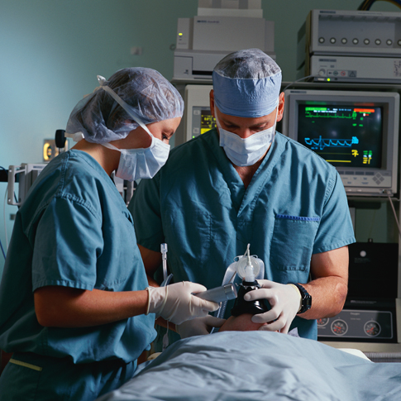
ارزیابی گازهای بیهوشی آور
تعداد گازهای بیهوشی آور زیاد است بدلیل نبود استاندارد متد و حد مجاز تماس شغلی امکان ارزیابی همه این مواد وجود ندارد
ایزوفلوروان، نیتروزوکساید، سوفلوران، ان فلوران، هالوتان شایع ترین این مواد در اتاق عمل می باشند.

Slide 24
ارزیابی گاز نیتروزکسایدN2O
  Standard method Niosh6600
  AMBIENT AIR OR BAG SAMPLE
SAMPLE STABILITY: bag samples stable 2 h @ 25 °C
LONG-PATHLENGTH PORTABLE INFRARED SPECTROPHOTOMETER
نمونه برداری باید در سه نوبت در طول اق عمل
1- از فاصله 5 سانتی متری شبکه اگزوز سیستم جریان هوا
2- از فاصله 15 سانتی متری صورت جراح و تکنسین اتاق عمل و بیهوشی
3- از فاصله 5 سانتی متری لوله تراشه یا ماسک بیهوشی بیمار

Slide 25
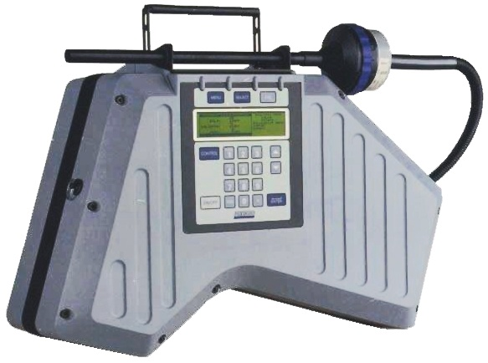
Portable Infrared Spectrophotometer

Slide 26
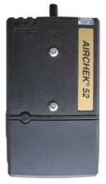
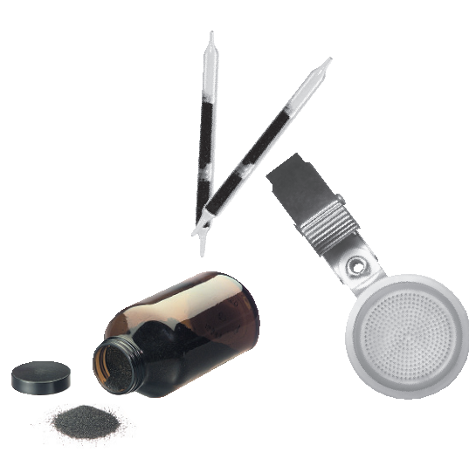
ارزیابی گاز ایزو فلوران و ان فلوران
Anasorb 747 tube
Mini pump for gases
Flow rate 50 ml/min
Analitical method gas chromatography flame ionization detector-FID

Slide 27
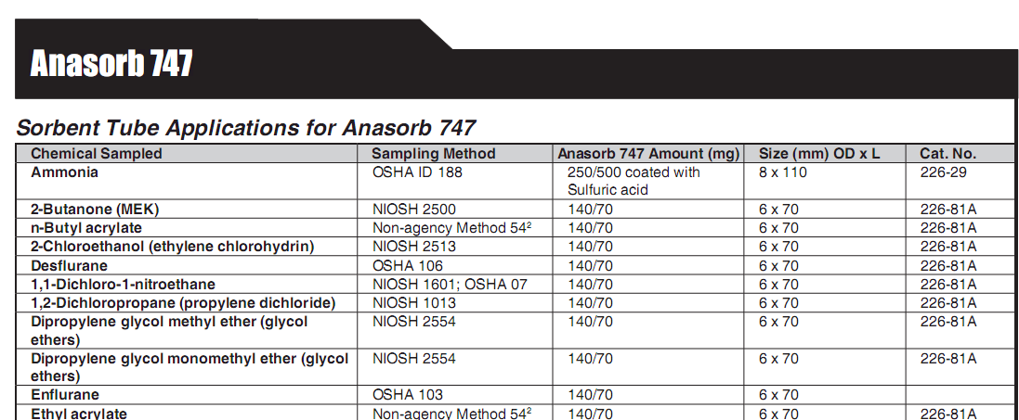
ارزیابی گاز ایزو فلوران و ان فلوران

Slide 28
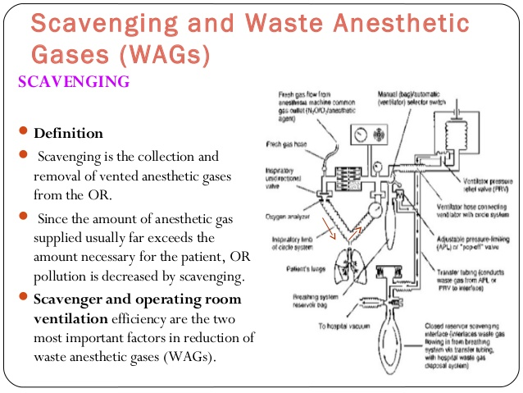
استانداردها و توصیه ها
NIOSH پیشنهاد داده در صورتی که ایزو فلوران به تنهایی استفاده شود ppm 2 در صورتی که با نیتروزکساید مورد استفاده قرار گیرد 0.5ppm توصیه می شود

Slide 29
نکات مهم در هنگام بازرسی اتاق عمل
با توجه به اینکه چگالی گاز نیتروزکساید 1/5 برابر هواست دریچه هواساز باید در سقف یا نزدیک آن و در یچه هوای خروجی در روی زمین یا نزدیک آن تعبیه گردد
هوای اتاق عمل باید حداقل 15 بار در ساعت تعویض گردد(حداقل 3 بار جایگزینی هوای تازه)
هوای اتاق ریکاوری 6 بار در ساعت تعویض گردد

Slide 30
نمونه برداری long term از فرمالدئید( فرمالین)
استاندارد متد NIOSH3500
فیلتر PTFE + 2 ایمپینجر
بستر: 20 میلی لیتر بی سولفیت سدیم1%
آنالیز اسپکتروفوتومتری نور مرئی
برای نمونه برداری فرمالدئید از پمپ نمونه برداری وایمپینجر ومحلول جاذب بی سولفید سدیم استفاده گردید ونمونه ها در آزمایشگاه با استفاده ازماده اسید کروموتروپیک اسید سولفوریک آماده سازی ودستگاه اسپکتروفوتومترتعیین غلظت می گردد

Slide 31
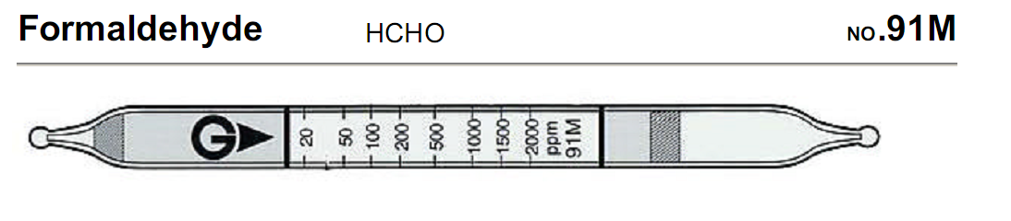
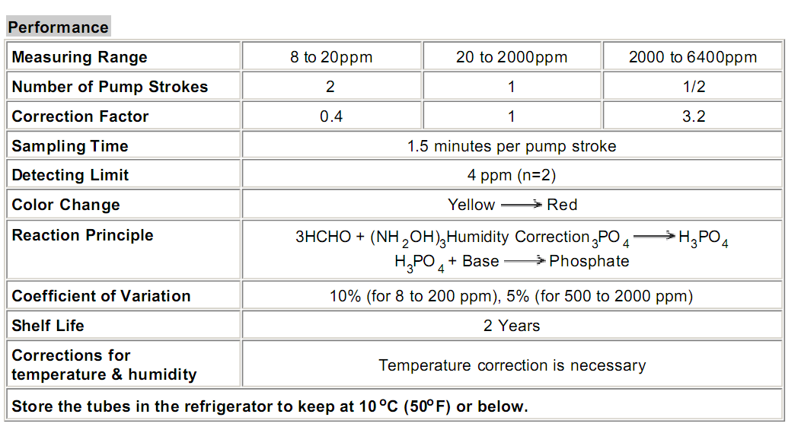
نمونه برداری short term از فرمالدئید( فرمالین)

Slide 32
اندازه گيري گلوتر آلدئيد درهوا 2532
SAMPLER: SOLID SORBENT TUBE (silica gel coated with 2,4-dinitrophenylhydrazine HCl, 300 mg/150 mg)
TECHNIQUE: HPLC, UV DETECTION
A NALYTE: glutaraldehyde initrophenylhydrazone
EXTRACTION: 3 mL acetonitrile; shaken 2 h
http://www.skcltd.com/sorbent-tubes/9-uncategorised/167-silica-gel-tubes

Slide 33
انواع هود های مورد استفاده در بیمارستان
هودهای آشپزخانه
هود های آزمایشگاهی

Slide 34
خصوصیت هود های آشپزخانه
هود های آشپزخانه در دو فرم در بیمارستان ها دیده می شود
نوع اول برای جمع آوری دود آلوده به چربی
نوع دوم برای جمع آوری بخار، گرما و بو
فرق این دو در این است که
1- هود نوع اول دارای فیلتر چربی گیر می باشد
2- هود نوع اول دارای سطح دهانه بیشتر ازاجاق می باشند

Slide 35
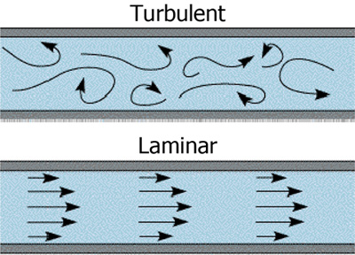
هود های آزمایشگاهی-هود لامینار
چگونه تقسیم بندی می شوند
Classification | Biosafety Level | Application
Class I | 1, 2, 3 | low to moderate risk biological agents
Class II | 1, 2, 3 | low to moderate risk biological agents
Class III | 4 | high risk biological agents

Slide 36
هود بیولوژیک کلاس I
این نوع هود افراد و فضای کار را در برابر عوامل خطر ساز محافظت می کنند در این نوع هود هوای ورودی در ابتدا فیلتر نمی شود بنابراین ممکن است نمونه را آلوده کند(كارهاي استريل كشت بافت) هوای فیلتر نشده به داخل هود می وزد سرعت ربایش هوا 75 فوت در دقیقه و هود فشار منفی می باشد. برای کار با مواد کم خطر تا متوسط بکار می رود. محل قرار گرفتن هود نسبت به درب اصلی، حرکات سریع دست اپراتور و وجود منابع حرارتی در آزمایشگاه و شدت جریان هوا داخل اتاق برآن اثر زیادی می گذارد.

Slide 37
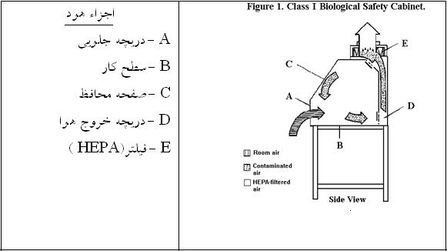
هود زیستی کلاس یک

Slide 38
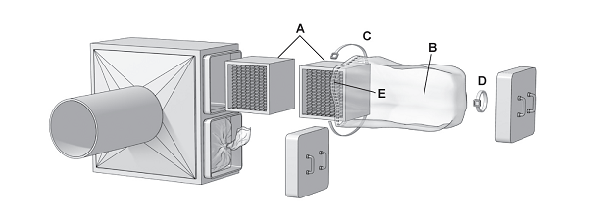
هود بیولوژیک کلاسII
در این نوع هود هوای وارد شده به جای گذر از فضای داخل هود از یک سری منافذ در جلوی هود به طرف پایین هدایت شده (جهت حفاظت از محصول) و از طریق کانال پشت هود به بالا برده می شود پس از عبور از فیلتر هپا به داخل هود برگشته و دوباره از فیلتر هپای دوم عبور کرده از دستگاه خارج می شود به منظور تحقیقات روی بافت حیوانی، کشت سلول، کار با ویروس ها استفاده می شود :

Slide 39
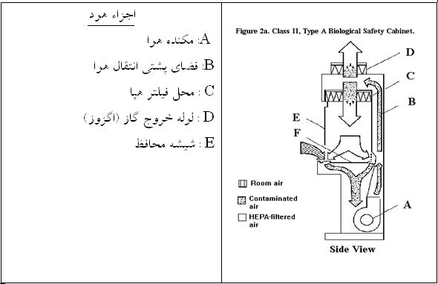
هود بیولوژیک کلاسII

Slide 40
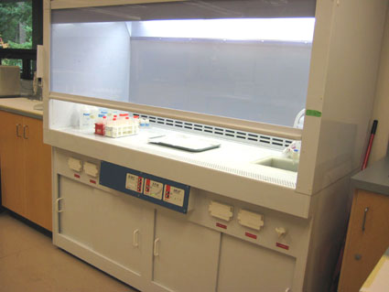
هود بیولوژیک کلاسII
هود های کلاس دو خود دارای چهار زیر شاخه A1، A2‌ ، B1 ، B2 می باشد که کاربرد های خاص دارند. مثلا نوع A1 برای مواد شیمیایی توکسیک قابل تبخیر مناسب نمی باشد ضمن این که سرعت ورود هوا در این نوع هود ها متفاوت است از 70 تا 100 فوت در دقیقه

Slide 41
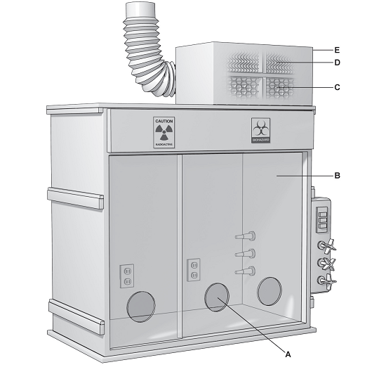
هود بیولوژیک کلاسIII
بالاترین سطح حفاظت را برای پرسنل ایجاد می کند و سد فیزیکی کامل بین فرد و مواد داخل هود را تامین می کند.برای کار مواد شیمیایی سمی قابل تبخیر و مواد رادیو نوکلوئید، ویروس ها مناسب است.

Slide 42
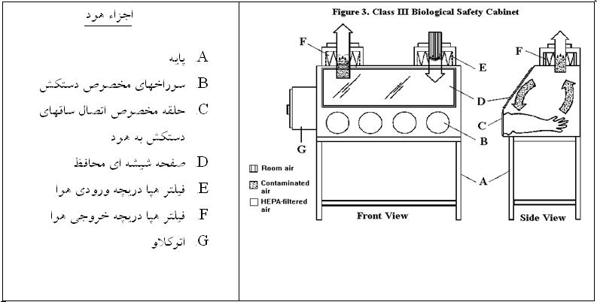
هود بیولوژیک کلاسIII

Slide 43
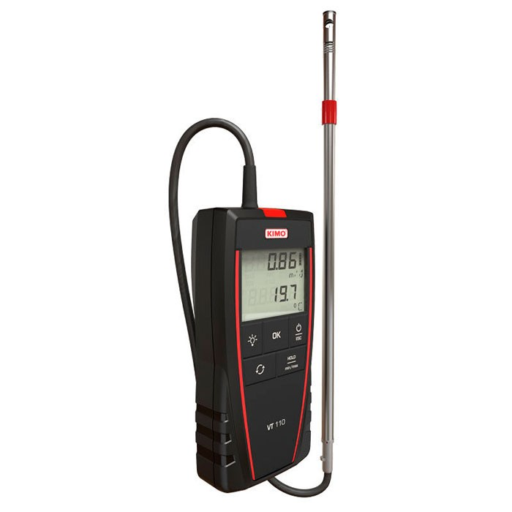
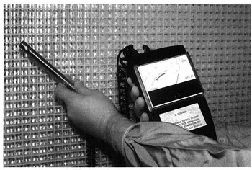
نحوه کار با آنمومتر حرارتی

Slide 44
اندازه گیری
n = 60 q / V
n = 3600 q / V
در اتاقی به حجم 20000 متر مکعب، جریان هوا حدود 3 متر مکعب بر ثانیه می باشد. نرخ تغییر هوا را محاسبه نمایید؟
n = 3600 3 (m³/s) / 20000 (m³) = 0.54 (1/h)

Slide 45
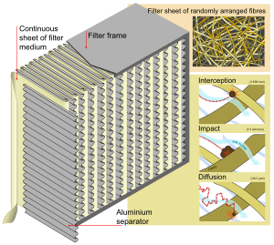
HEPA FILTER
فیلتر هپا از درهم تنیده شدن نامنظم و کاملاً تصادفی الیاف های فایبرگلاس، پوشال و یا حصیر و فشردن آنها ساخته می شود و در یک قاب محکم و مقاوم قرار می گیرد.
پورسایزالیاف های تشکیل دهنده فیلتر هپا تا ۰/۳ میکرون است.
1- جلوگیری از عبور ذرات
۲- گیر افتادن ذرات به علت تراکم بافت الیافی
۳- انتشار

Slide 46
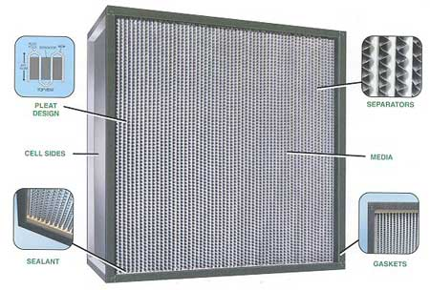
HEPA FILTER

Slide 47
نکات مهم در بازرسی از هود های آزمایشگاهی
- هودهاي زيست ايمني بايد توسط شركت هاي فروشنده معتبر از نظر وضعيت مناسب سيستم و كارايي درست هود تأييد شده باشد، اين شركتها بايد داراي گواهي مهارت و خبرگي لازم از مؤسسات مرتبط باشند.
- تمام هودهايي كه براي محصولات و بافتهاي انساني يا عوامل عفوني يا عوامل بالقوه عفوني استفاده مي شوند، بايد بطور سالانه از نظر صحت كاركرد تأييد شوند.
- هودهايي كه براي مواد و عوامل غيرعفوني استفاده مي شود، حداقل بايد هر دو سال يكبار از نظر صحت كاركرد تأييد شوند.
- تمام هودهايي كه جديداً خريداري مي شوند يا هودهايي كه جابجا مي شوند براي هر نوع كار آزمايشگاهي بايد قبل از كاركردن با آنها از نظر صحت كاركرد تأييد شوند.
اگر در هودي با عوامل عفوني كارشده باشد و اين عوامل از طريق ايجاد آئروسل منتقل مي شوند، (مانند vaccinia Virus ) بايد قبل از جابجايي يا تعمير هود بوسيله گاز فرمالدئيد بطور كامل گندزدايي شود.

Slide 48
نکات مهم در بازرسی از هود های آزمایشگاهی
در صورت مجهز بودن هود به لامپ UV شیشه هود به طور کامل پایین کشیده شود و پنجره آن بسته باشد لامپ UV باید بطور هفتگی تمیز گرددتا گردو غبار ؤ الودگی مانع عملکرد صحیح آن نشود و سنجش های دوره ای جهت تعیین وجود مواجهه پرسنل انجام پذیرد

Slide 49
انواع اتاق از نظر فشار
اتاق فشار منفی
اتاقی که فشار منفی دارد فشار کمتری نسبت به بخش مجاور دارد در نتیجه از خروج هوا از اتاق و ورود به بخش های مجاور جلوگیری می کند. اتاق پاتولوژی و اتاق های ایزوله باید دارای این خصوصیت باشد فشار منفی بین 0.25-2.5pa برای اتاق های ایزوله توصیه می شود
اتاق فشار مثبتاتاقی که فشار مثبت دارد فشار بیشتری نسبت به بخش های مجاور دارد که از ورود هوا به اتاق جلوگیری می نماید اتاق عمل باید فشار مثبت باشد

Slide 50
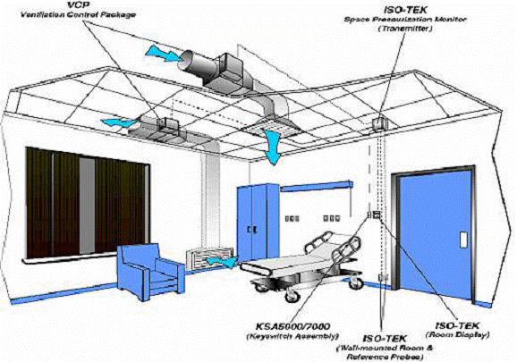
سیستم تهویه در بیمارستان ها
10 تا 16 درصد عفونتهای بیمارستانی هوابرد می باشد. خطر عفونت از طریق مسیر هوابرد تابعی از غلظت ذرات می باشدبا کاهش غلظت ذرات شانس عفونت و در نتیجه تعداد بیماران آلوده کاهش می یابد

Slide 51
سیستم تهویه در بیمارستان ها
اجزای اصلی در طراحی سیستم تهویه بیمارستانی
الف: میزان تهویه : مقدار و کیفیت هوایی که به داخل ساختمان وارد یا خارج می شود
ب) جهت جریان هوا
ج) الگوی انتشار
نرخ تهویه هوای پیشنهادی مرکز کنترل بیماریهای آمریکا 12-6 بار در ساعت می باشد. اگر نرخ تعویض 12 بار در ساعت باشد در عرض 35 دقیقه 99/9 درصد آلاینده هوابرد کاهش پیدا می کند.

Slide 52
سیستم تهویه در بیمارستان ها
انواع سیستم های تهویه بیمارستان
1- تهویه طبیعی
2- تهویه مکانیکی
3- تهویه ترکیبی
فرق سیستم تهویه مطبوع در بیمارستان و تهویه صنعتی در فراهم آوردن پارامتر های آسایشی مانند دما و رطوبت

Slide 53
اصول پایه در سیستم تهویه مطبوع
اهداف استفاده از سیستم تهویه مطبوع:
1- نگهداری دما و رطوبت در سطح مطلوب
2- کنترل بو
3- حذف هوای آلوده
4- فراهم نمودن هوای مورد نیازبرای کارکنان و بیماران
5- کاهش خطرات انتقال پاتوژن ها

Slide 54
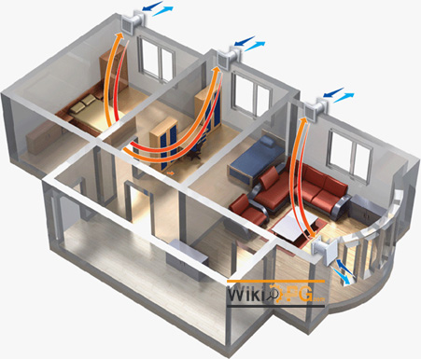
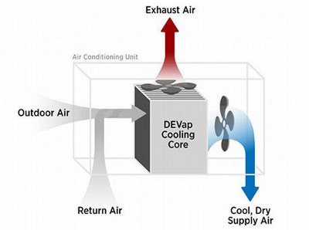
سیستم تهویه مطبوع مرکزی
هوای وارد به سیستم توزیع پس از تنظیم دما و رطوبت از مجموعه ای از فیلتر ها برای پاکسازی عبور داده شده در بخش های مختلف توزیع می شود

Slide 55
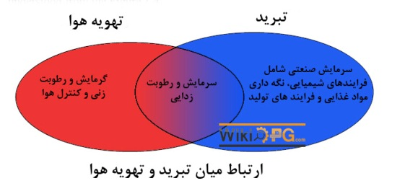
سیستم های هوا ساز( تهویه مرکزی)
دستگاه تهويه مركزي (هواساز) از بخشهاي اصلي فيلتر ، فن ، كويل هاي گرمايي و سرمايي ، رطوبت زن و تجهيزات كنترلي تشكيل مي شود . كويل هاي گرمايي معمولا با آب داغ ، بخار و برق عمل مي كنند . كويلهاي سرمايي با آب مبرد و يا مستقيما با يك ماده مبرد كار مي كنند .

Slide 56
سیستم های هوا ساز( تهویه مرکزی)
در حالت دوم كويل دستگاه هواساز اواپراتور يك سيستم تبريد مي باشد . با تنظيم هاي مختلف بخش هاي گرمايي ، سرمايي ، رطوبت زن و غيره در مجموعه دستگاه هواساز مي توان سيستم هاي مختلف تهويه مطبوع را براي پروژه هاي با شرايط متفاوت طراحي نمود . دستگاه هواساز معمولا با دو كانال ؛ رفت و برگشت هوا به داخل ساختمان و به وسيله يك كانال به هواي تازه خارج ارتباط دارد

Slide 57
نکات مهم در بازرسی سیستم تهویه بیمارستان
تمامی اجزاء سیستم تهویه از پشت بام تا بخش ها توسط کارشناس بهداشت حرفه ای مداوم بازدید شود
خروجی هوای آلوده در پشت بام حداقل 7/5 متر با محل ورود هوا فاصله داشته باشد
کف کانال ورودی هوا بیرون در سیستم تهویه متبوع باید 1/8 متر بالاتر از سطح زمین باشد.

Slide 58
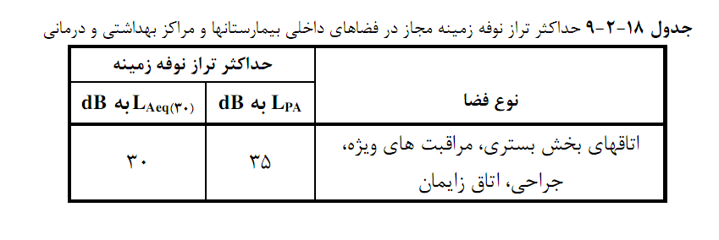
استاندارد صدا در بیمارستان ها

Slide 59
ارزیابی شرایط جوی در بیمارستان
محدوده دما برای اتاق عمل در تابستان و زمستان بین 24.5-20درجه
گراد و رطوبت 60-50 درصد
محدوده دما برای بخش بستری 28-24 برای تابستان و در زمستان تا
30 درجه سانتی گراد
رطوبت 60-30 درصد در تابستان و زمستان

Slide 60


دستكش لاتكس
دستكش جراحي
مواد شيميايي خشك
نوع پلي اتيلني و PVC براي كشت بافتها مناسب نيست زيرا در برابر ويروس ها نفوذ پذيرند

Slide 61




Single use respirators
غبار گير
غبارگير +شيميايي
پزشكي

Slide 62
Respirators valve
به غير از انواع يكبار مصرف بقيه داراي دريچه دم(inhalation) و بازدم(Exhalation) هستند
دريچه دم از عبور هواي بازدمي از كنار مواد جاذب و فيلتر هاي رسپيرتور جلوگيري مي كند و از اثرات نامطلوب بر روي جاذب مي كاهد. همچنين تماس هوا با مواده جاذب افزايش مقاومت تنفسي را خواهيم داشت بخصوص در فيلتر هاي الكترواستاتيك( بدليل وجود رطوبت در هواي بازدمي)
بر اساس مقررات NIOSH وجود دريچه بازدم اجباري مي باشد
دريچه بازدم داراي دريچه اي است كه وظيفه:
1- محافظت از صدمات فيزيكي
2-حفظ مقدار كمي از هواي بازدمي تا پس از پايان بازدم و در شروع دم در لحظه اول كه در دريچه بازدم كاملا بسته نشده از نفوذ مواد سمي جلوگيري كند.

Slide 63


تصفيه كننده هوا
تصفيه كننده ائروسل
تصفيه كننده بخارات و گازها

Slide 64
جدا سازي آئروسل ها
قطر آئرو ديناميكي ائروسل و پور سايز فيلتر
افزودن موادي مانند رزين باردار شده به رشته ها كارايي آنها را بالا مي برد در اين صورت به آن فيلتر الكترواستاتيك گويند.
جدا سازي از طريق فيلتراسيون صورت مي پذيرد.
مقاومت تنفسي در رسپيرتور ها ي تنفسي از 85 ميلي متر فشار آب تجاوز نمي كند.

Slide 65

انواع فيلتر
فيلتر غبار گير
فيلتر غبارگير و ميست
فيلتر غبار گير و فيوم
فيلتر گردو غبار با كارايي بالا( هپا)

Slide 66
فيلتر گردو غبار و ميست
در سه تايپ P1-P2-P3 يا FFP1-FFP2-FFP3 مي باشد
جنس فيلتر از فايبر گلاس يا پشم سنگ و الياف مصنوعي ساخت دست بشر(man made) به ضخامت 0.25 اينچ
مقاومت تنفسي پاييني دارند
فيلتر هاي پهن الكترواستاتيكي از اين دسته اند
مكانيسم اصلي بدام اندازي بصورت فيلتراسيون مكانيكي است
درجه حرارت و رطوبت بالا از كارايي آنها مي كاهد بوسيله تخليه الكتريكي
اثر بخشي جمع آوري فيلتر ها در جمع آوري ميست به مراتب كمتر از گردو غبار هاي جامد مي باشد

Slide 67
ماسك هاي غبار گير
FFP1: Protection against non-toxic solid and liquid aerosols up to 4.5 x O.E.L. (Occupational Exposure Limit), or 4 x APF (Assigned Protection Factor).
FFP2: Protection against non-toxic and low-to-average toxicity solid and liquid aerosols in concentrations up to 12 x O.E.L., or 10 x APF.
FFP3: Protection against non-toxic, low-to-average toxicity and high toxicity a solid and liquid aerosols (e.g. oil mists) in concentrations up to 50 x O.E.L., or 20 x APF.
*

Slide 68
Type of filters
راندمان | نوع فیلتر | طبقه فیلتر
سری N فاقد مقاومت به ذرات روغنی براي قطر 0.3 يا بيشتر | N95 | 95
 | N99 | 99
 | N100 | 99.97
سری R مقاوم در برابر ذرات روغنی | R95 | 95
 | R99 | 99
 | R100 | 99.97
سری P عایق روغن | P95 | 95
 | P99 | 99
 | P100 | 99.97

Slide 69


Slide 70
فاكتور APF
نسبت ميزان غلظت آلاينده در خارج ماسك به داخل مي باشد. سازمان تدوين استاندارد براي مقايسه اين فاكتورو استاندارد سازي ماسك ها جدولي را ارائه داده است مبناي مقايسه نوعي از حفاظت است كه در استاندارد BS و ANSI به آن حداقل فاكتور حفاظتي مورد نياز و در استانداردNIOSH فاكتور حفاظتي پيشنهادي يا APF مي گويند
APF پيشنهادي Niosh براي ماسك هاي غبارگير 5 مي باشد

Slide 71

Half mask/Dust mask
APF=10

